Slide 1
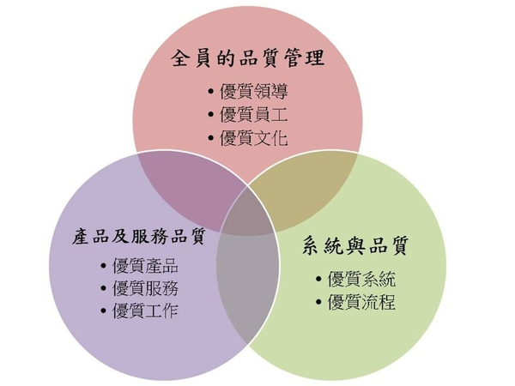
全面品質管理
企研碩一甲班
M984011033 凌 岳
M984011022 吳彥霆
M984011030 李侃薇
M984011016 劉映孜
M984011006 陳彥鉛

Slide 2

Agenda
全面品質管理
品質規格與品質成本
六標準差
Shingo 系統
ISO 9000
外部標竿學習
服務品質衡量
結論

Slide 3
何謂品質?
品質是產品或服務適合顧客使用
﹝Juran 1974﹞
品質是產品或服務符合要求或規格
﹝Crosby 1979﹞
品質是指產品或服務之整體性特徵或特性，具有
滿足其所規定或隱含需求之能力
﹝ISO 9000﹞
在顧客要求之條件下，提供最好的產品或服務

Slide 4
全面品質管理(TQM)
發展沿革
發展年代 | 品管重點
1920年代 | 檢視,統計品質
1930年代 | 統計過程
1940年代 | 過程改善
1950年代 | 全面品質
1960年代 | 品質保證
1970年代 | 零缺點
1980年代 | 全面品質管理

Slide 5
全面品質管理(TQM)
定義
透過管理整個組織使顧客所重視的產品或
服務特性皆可以達到卓越的表現。

Slide 6
全面品質管理(TQM)
基本作業目標
謹慎地設計產品與服務。
確保組織的系統可生產符合設計的產品與服務。

Slide 7
全面品質管理(TQM)
意涵
全面品質是一種以人為焦點的管理系統，其目的在持續用較低成本不斷增加顧客滿意度。
全面品質是具科學方法，包含系統，方法及工具。
全面品質管理是一種全面的系統方法與完整的高階策略；它的運作是跨功能與跨部門的，包括所有員工，由上而下，及擴充至過去與未來的供給層面與消費層面。

Slide 8
TQM
透過管理整個組織
使顧客所重視的產品或服務之特性
皆可達到卓越的表現
哲學成份
一般工具
QC
部門之工具
顧客導向品質
SPC
工具
SQC
方法
領導能力
1. 流程圖
1. 抽樣計畫
持續改善
2. 檢查表
2. 製程能力
員工參與及發展
3. 柏拉圖分析及直方圖
3. 田口法
快速回應
4. 魚骨圖
設計品質及預防
5. Run Chart
事實的管理
6. 散佈圖
發展夥伴關係
7. 控制表
企業社會與公民責任
品質機能展開

Slide 9
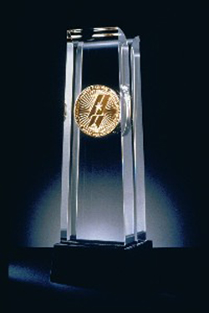
美國國家品質獎 Malcolm Baldrige National Quality Award
1987年8月20日美國總統雷根簽署公共法律 Public Law 100-107，即馬康包立治國家品質改進法案。
根據這項法律設立了馬康包立治國家品質獎，即採用前商業部長已故馬康包立治(Malcolm Baldridge)之名而命名。該獎的設計在於表揚成功施行TQM體系的公司。

Slide 10
美國國家品質獎 Malcolm Baldrige National Quality Award
為改進品質與生產力的工具
藉由榮譽感，刺激企業提升品質及生產力
建立品質改善的指導綱要及標準
表揚品質改善成效優異的企業
得獎企業提供詳細資料，成為其他企業的參考

Slide 11


國家品質獎 National Quality Award

Slide 12
國家品質獎 National Quality Award
成立目的
獎勵推行全面品質管理有傑出成效者
激發社會追求高品質、高品級的風氣
樹立品質管理的典範

Slide 13
國家品質獎 National Quality Award
獎別
頒予對象
企業獎
推行全面品質管理具有卓越績效
之企業
中小企業獎
推行全面品質管理具有卓越績效
之中小企業
機關團體獎
推行全面品質管理具有卓越績效
之機關團體
個人獎
對全面品質管理之研究、推廣或
實踐有卓越貢獻之個人
獎額：給獎總額以八名為限。

Slide 14
國家品質獎 National Quality Award
獎座－飛昇的金字塔
以三角鏤空為主體：象徵氣勢飛昇的金字塔
兩條向上斜線：代表品質不斷提升
斜線尖端：為人類智慧不斷超越自我

Slide 15
品質規格與品質成本

Slide 16
品質規格的分類
設計品質(design quality)
指產品在市場中的價值，屬於企業的策略性決策
一致性品質(Conformance quality)
指產品或服務符合設計規格的程度
源流品質(quality at the source)
意義為製造產品的人員 必須確保其所生產的產品符合品質規格

Slide 17
品質構面及範例

Slide 18
品質成本
企業在生產產品過程中，因產品無法達到100%合格品，所發生的所有成本。
意指目前品質與卓越品質目標之間差距所發生的成本。
具體來說，品質成本大約佔企業總銷售額的15%~20%之間，包括重作、廢棄、服務、測試、保固及其他相關項目。
Crosby認為一個良好運作的的品質計畫，對品質修正所產生的成本應控制在2.5%以下。

Slide 19
品質成本
基本假設：
品質失敗是有其原因的。
對品質做事前預防的成本是較低的。
質績效是可以被衡量的。

Slide 20
品質成本的分類－1
評估成本
如檢查、測試及其他檢定，確定產品及流程是可接受的。例如：可靠度工程、試產。
預防成本
所有預防品質失敗的成本總和。包括尋找失敗原因，消除錯誤的修正行動、人員訓練、產品或系統的重新設計、創新或修改設備等等。

Slide 21
品質成本的分類－2
內部失敗成本
產品品質失敗發生在製造系統內所引致的成本，如廢棄、重作、修理等所生產的成本。
外部失敗成本
通過生產系統的不合格品所造成的成本，如顧客的退貨、客源的流失、顧客的抱怨及產品修理等等。

Slide 22

六標準差

Slide 23
讓奇異和摩托羅拉等大公司
創下超高績效的原因是什麼????
六標準差

Slide 24
六標準差的觀念釐清
如何降低公司成本??
改善流程，避免發生錯誤也能使你賺錢！！
什麼是六標準差??
統計學上度量的名詞
一種管理哲學
六標準差的目的是什麼??
品質改善只是一個工具
最終目標就是增加顧客滿意度和增加企業利潤

Slide 25



六標準差的角色與職責
捍衛者(Champions)
執行捍衛者(Executive Champions)
部署捍衛者(Deployment Champions)
專案捍衛者(Project Champions)
大黑帶(Master black belts)
黑帶(Black belts)
綠帶(Green belts)

Slide 26
五大行動步驟
界定(Define)
－針對流程，界定問題
衡量(Measure)
－蒐集資料，衡量整個流程或操作中有多少產生誤差的機會
分析(Analyze)
－分析數據，評估流程的優缺點，找出最大改善限度
改進(Improve)
－決定解決方案，並加以執行
控制(Control)
－控制新流程，保持成果不輟

Slide 27
Case Study －1
某銀行-縮短顧客電話等候時間

Slide 28
背景
銀行平均每天有五百通客服電話~~
鈴鈴鈴鈴鈴~~~
鈴鈴~~~

Slide 29
客服電話服務為QC之理由
1.客服是對公司的第一印象
2.符合公司政策
3.公司推行活動
不讓顧客等待，請盡量避免不必要的轉接。
親切地對待每位顧客。

Slide 30
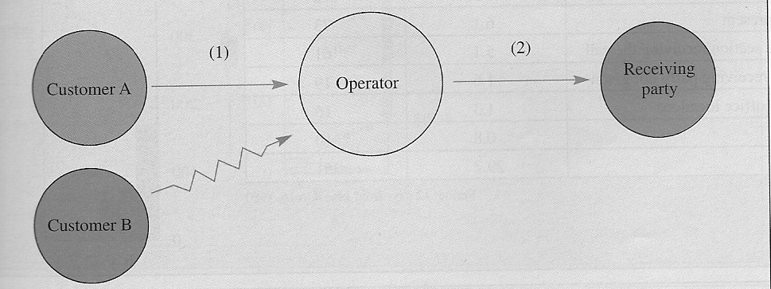
顧客必須等候原因

Slide 31
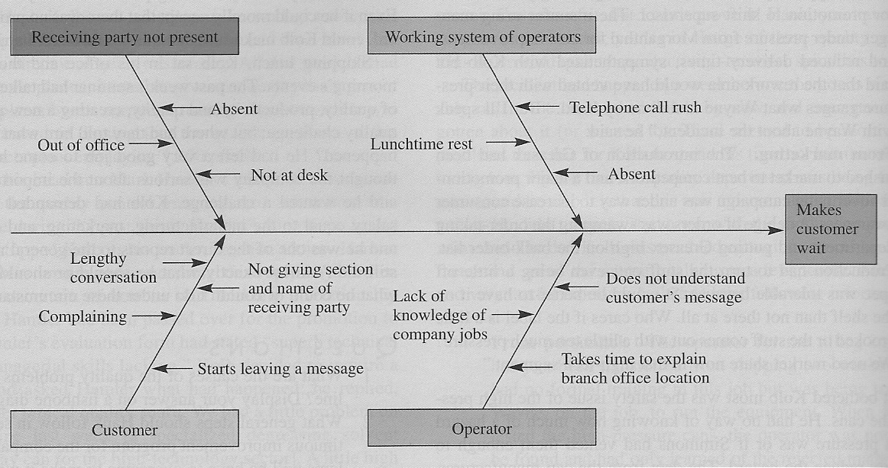
因果圖(魚骨圖)

Slide 32
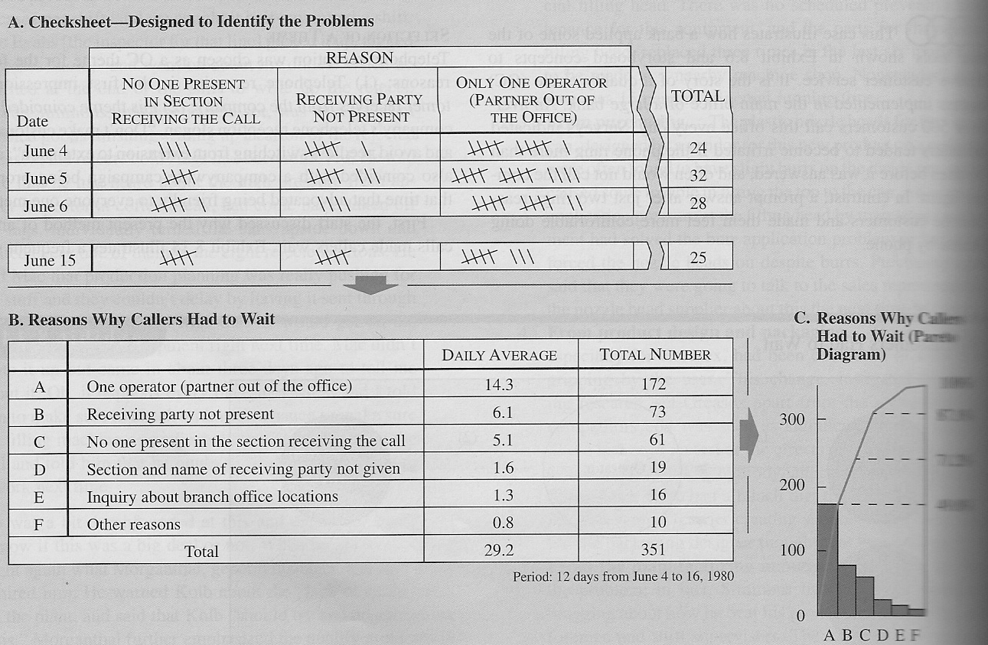
造成來電者等候原因

Slide 33
衡量與執行
午休輪三班制
離開座位時必須留下訊息
建立人員及工作內容的目錄

Slide 34
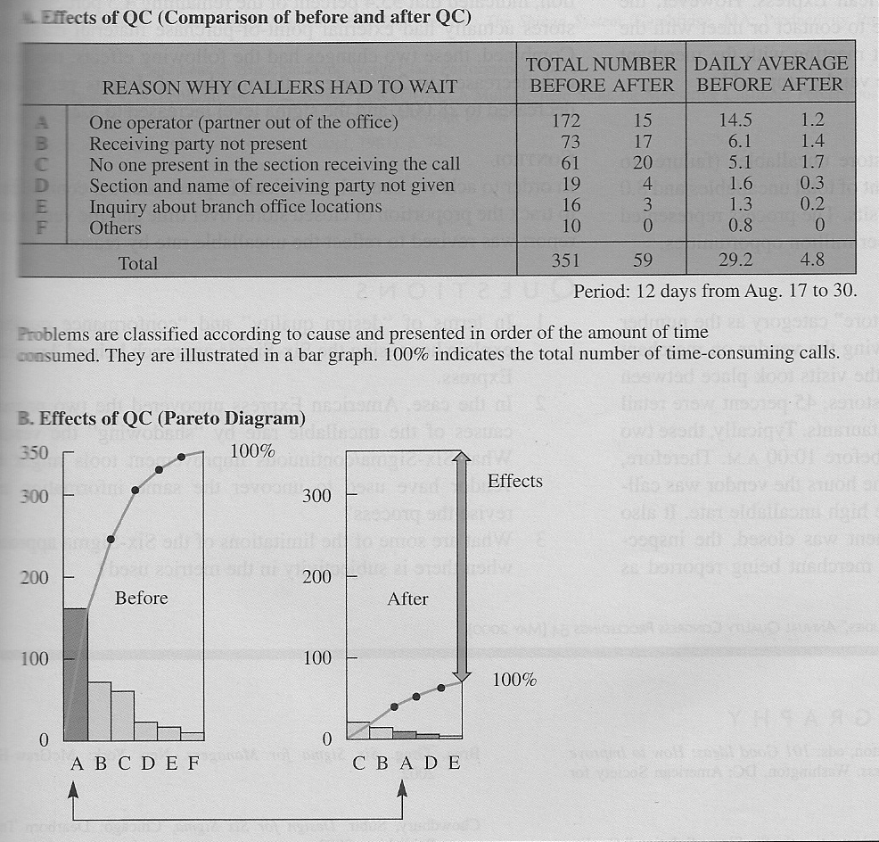
QC
的成果

Slide 35
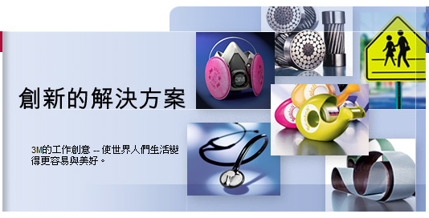

Case Study －2
http://solutions.3m.com.tw/wps/portal/3M/zh_TW/WW2/Country?WT.mc_id=www.3m.com/intl/tw

Slide 36
背景
2001年台灣３Ｍ業務部門正面臨客戶外移中國大陸、台灣業績成長遲緩的窘境。
業務部門的六標準差專案目標是如何把未來預期的流失業績找回來。
六標準差工具，為業務部門找出的問題是：「缺乏固定機制找出新的商機」！

Slide 37
３Ｍ台灣子公司
2001年2000個六標準差的改善品質專案
業務部門主導完成500個與業績成長有關的專案，占比25％
業務部為主的非製造部門，貢獻度高達70％

Slide 38
工廠、資材、業務三部門 8套六標準差的統計分析工具及5大步驟
平時就有產值、產量等數據，對於統計分析工具也較熟悉，3個月就達成目標
6σ
工廠
業務
資材
對統計分析工具不熟悉。教導認識8個工具，花了4個月時間

Slide 39
業務部門 -新產品開發速度，從一年半縮短為三個月-
設定目標
考績制度連結
業務部門召開月會
建立 資料庫
九個月後成功開發出三個應用於面板上的反光膜和保護膜產品

Slide 40
技術人員，從解決客戶問題變成創造客戶需求。
要求業務員，將客戶的需求轉換成技術人員了解的語言。

Slide 41
過去
新產品多由總公司供應
現在
能研發符合本地需求的產品

Slide 42
Shingo(新卿重夫)系統－1
SMED(Single Minute Exchange of Dies)
----快速換模法
由來：觀察到廠商之換模時間長達一小時
宗旨：縮短設備的整備時間

Slide 43
Shingo(新卿重夫)系統－2
運用源流檢測&防呆裝置，達到零缺點的目標
由來：根據長期從事現場質量改造的經驗所創
宗旨：預防流程終點產生出不良品(事中控制)
三類產品檢驗方法：
1)持續檢查
2)自我檢查
3)來源檢察
皆仰賴防呆程序或裝置所形成的控制機制

Slide 44
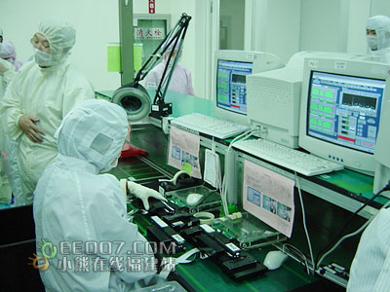
為什麼要”防呆”?!
錯把氮氣當氧氣 竹科工程師無塵室窒息慘死 (2009/10/18)
資料來源：東森新聞記者孫宗榮、蔡宛儒
http://www.nownews.com/2009/10/18/11490-2521142.htm

Slide 45
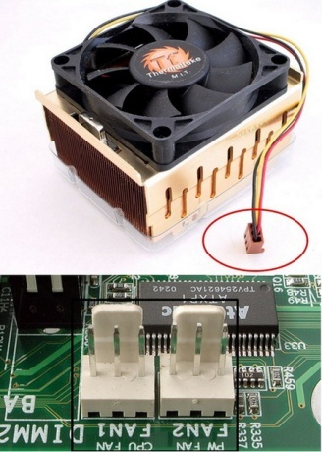

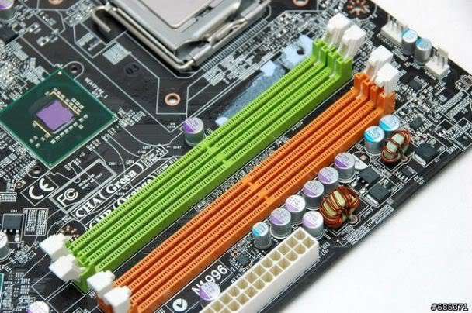
案例：同創汽車
防呆凹槽-記憶體有不同的種類，為了避免裝 錯，
會設一個這樣的凹槽。

Slide 46
ISO International Organization for Standardization
簡介
於1947年2月23日正式成立，總部位於瑞士日內瓦，其成員包括130個會員國；而其由來乃為二次大戰美國軍規首訂濫觴。
Notes:
插入p215圖例

Slide 47
ISO International Organization for Standardization
系列群：
ISO9000~9004，涵蓋了設計與開發、採購、生產、安裝、 服務等項目。
設計/開發
採購
生產
服務
安裝
9003
9002
9001

Slide 48

ISO International Organization for Standardization
ISO 9000 VS. ISO 14000

Slide 49

ISO International Organization for Standardization
ISO 9000
認證原因：
企業獲取競爭優勢之基本要件
在歐洲共同市場有法律上的優勢
認證方式：
自我認證
第二者認證
第三者認證

Slide 50

ISO International Organization for Standardization
ISO並非萬靈丹
文件工作量大
重新建立
組織缺乏彈性
財政負擔加重

Slide 51
標竿學習 Bench Marking
標竿學習
評估與應用任何可以提供品質改善的流程
Ahmed與Rafig（1998）：精隨在於學習改進活動、流程與管理
標竿類型
績效標竿、流程標竿、策略標竿
比較目標
內部標竿、競爭標竿、功能標竿、通用標竿

Slide 52
標竿學習 Bench Marking
案例: 全錄
從80年代起，開始實施外部標竿學習
對製造成本、製造程序、品質改善進行標竿學習
市佔率提升7%，投資報酬率上升5.6%，四年內顧客滿意度上昇38%

Slide 53
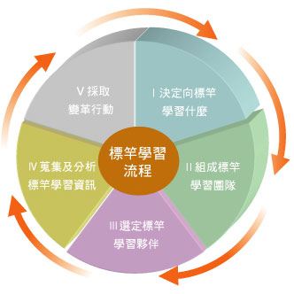
標竿學習循環圖
標竿學習 Bench Marking

Slide 54

標竿學習 Bench Marking
失敗案例：美國聯合航空
外部標竿：西南航空
空服員穿休閒制服、
飛機不供應餐點、
只飛波音737

Slide 55
西南航空的活動系統
不供應
機上餐點
不提供
行李托運
服務
有限
乘客服務
不提供
劃位服務
不與其它
航空公司
班機接駁
密集航班
不透
過旅行社
購買
30分鐘班機
轉換時間
標準化
的737
機隊
在中型都市
與次要機場
、點對點
的航線
高效率
地勤人員
自動售票
機器
提供員工
高工作獎金
超低
機票價格
西南航空
低周轉
時間
彈性
工會
合約
員工購買
公司股票
比率很高

Slide 56
標竿學習 Bench Marking
失敗檢討：標竿學習精神觀點
全面
品質觀
流程觀
學習觀
標竿學習

Slide 57
標竿案例：比亞迪
成立於1995/2，資本額250萬人民幣，員工30人
鎳鎘電池市佔率第一，鎳氫電池排名第二，
鋰電池第三名，囊括整體市場15%的占有率，位居全球第二
分析競爭者
專利地圖
大量人力
成本領先
迅速反應
產品開發週
期短

Slide 58
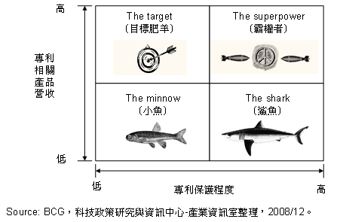
技術學習標竿：BCG專利矩陣

Slide 59

策略學習標竿：比亞迪影分身之術
成本優勢搶奪鴻海訂單
手機零組件
垂直整合
手機部門
香港掛牌上市
大舉挖角鴻海400名員工，
複製鴻海經營模式
廠房鄰近鴻海，
選地更偏一點

Slide 60
服務的特性－1
無形性（Intangibility）
服務沒有實體，所銷售的是無形的產品，是一種行為，因此消費者在「購買」這項「產品」前，不易評估此「產品」之內容與價值。
同時性（Simultaneity）
即不可分割性（Inseparability）；服務於進行時，通常服務者與被服務者必須同時在場，即服務的提供與消費是同時發生的。
60

Slide 61
服務的特性－2
異質性（Heterogeneity）
同一項服務，由於服務供應者與服務時間、地點的不同或服務者當時的精神、情緒而有所不同。即均勻的服務水準較不易維持。
易消滅性（Perishability）
服務無法儲存，沒有「存貨」。

Slide 62
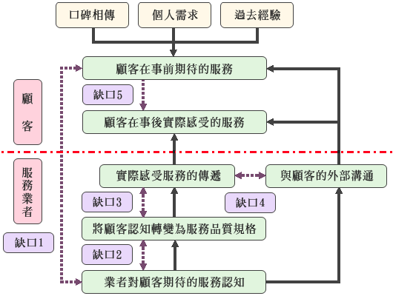
SERVQUAL衡量模式-PZB模式
品質管理
品質設計

Slide 63
SERVQUAL量表之22個服務因子

Slide 64
五項服務品質構面與優先順序
短期
中期
長期
有形性(tangible) ：可見性、可接近性。
(資料) ：反應性(responsiveness)，即反應度。
(事物) ：可靠性(reliability) ，包括可靠度、能力。
(人際) ：關懷性(empathy)，包括禮貌、溝通、了解客戶。
保證性(assurance) ：包括安全性、可信任性。

Slide 65
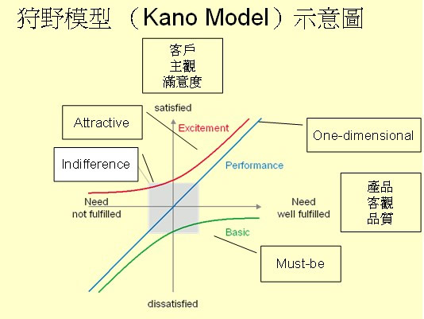
服務品質-Kano Model

Slide 66
結論
全面品質觀點
客戶對最終產出的滿意度就是品質
品質出現問題的根源在管理層面上，不在工人；管理層不但是解決問題的關鍵，而且根本上就是造成問題的主因。
---克勞斯比(Philip B. Crosby)

Slide 67
Thanks for your listening~

